Slide 1
Variabilita populace v prostoru a v čase
Spatial pattern
Temporal variability

Slide 2
Prostorové rozmístění populace (+ spatial pattern analysis) [Pražáci, tj PřF UK, propagují české slovo patrnost pro anglické pattern] a co z ní můžeme zjistit – i pro mechanismy

Slide 3
Klasická dichotomie
Pattern and process
Může nám pattern (zde spatial pattern) říct něco o mechnismech?
Býval jsem hodně skeptický
Leps J. (1990): Can underlying mechanisms be deduced from observed patterns? In: Krahulec F. Agnew A.D.Q. Agnew S. & Willems J.H. [eds.]: Spatial processes in plant communities. SPB Publ. pp. 1-11.
Ale metody (popisu spatial pattern) od té doby přinesly nové možnosti

Slide 4
Pro které organismy má spatial pattern smysl
Sedentární (rostliny)
I mobilní (živočichové) mají nory, hnízda, a pod., které lze charakterizovat jejich umístěním

Slide 5
Populace může být rozmístěna
v diskrétních jednotkách (paraziti na jednotlivých rybách, květožrouti na jednotlivých květech)
(podstatně častější) ve spojitém prostoru
Obecný problém – všechny metody považují umístění individua (hnízda) jako pozici bodu, ale objekty mají svoji velikost – uvědom si důsledky.

Slide 6
Rozmístění ve spojitém prostoru
Náhodné
Zcela pravidelné (v síti)
Rovnoměrné
Shlukovité

Slide 7
Populace v diskrétních jednotkách (a totéž můžu udělat ve spojitém prostoru tím, že spočtu individua ve zkusných jednotkách)
Dostávám: počty individuí v jednotkách, tj.
x₁, x₂, x_{3, ..} atd.
Potom v případě náhodnosti rozmístění mají počty individuí Poissonovo rozdělení , pro které platí variance (var, též s²) = průměr (obojí se rovná parametru rozdělení lambda)
Poměr variance/průměr je mírou shlukovitosti
(var/mean<1 - pravidelnost, var/mean>1 shlukovitost)

Slide 8
Poissonovo rozdělení

Slide 9
Poissonovo rozdělení
Model: Mám velmi mnoho hrníčků, a mnohokrát házím kuličkou. Každým hodem se do nějakého hrníčku trefím. Každý hod je nezávislý na předchozích (tzn., že přítomnost kuličky v hrníčku neovlivní, zda se do něj znovu trefím). Počet kuliček v hrnečku bude potom mít Poissonovskou distribuci. Její jediný parametr, λ, je poměrem celkového počtu kuliček k počtu hrníčků (a tedy průměrným počtem kuliček v hrníčku).
Dobrý nulový model pro organismy (tj, model, se kterým srovnávám) – kytky se objevily ve čtvercích zcela nezávisle na tom, jestli tam už jiná kytka je (a nebo ektoparaziti na hostitelích, nebo mraveniště v hektaru lesa).

Slide 10
Poissonovo rozdělení

Slide 11
Poissonovo rozdělení
Střední hodnota i variance rozdělení = λ

Slide 12
Rozdělení je vždy pozitivně šikmé, nicméně čím větší λ, tím menší šikmost. Při velkém λ se rozdělení blíží normálnímu

Slide 13
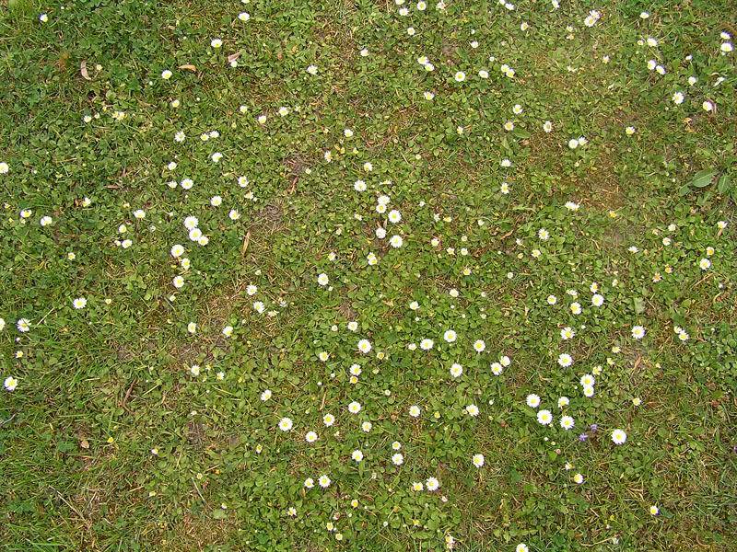
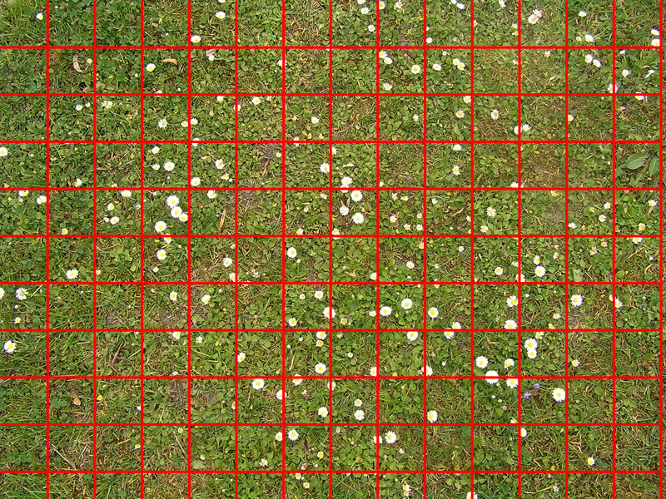
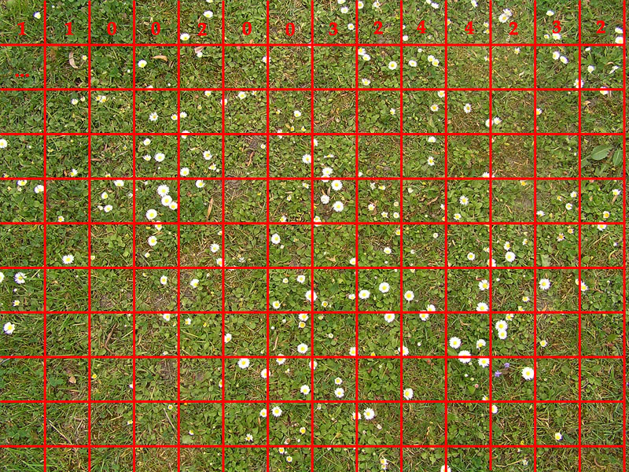
Poissonovo rozdělení: zjišťování náhodnosti rozmístění
Jsou květenství rozmístěna náhodně?
Umístím přes plochu čtverce (náhodně na část nebo pravidelnou síť)
Spočítám průměr a varianci: pro náhodné rozmístění budou mít počty ve čtvercích Poissonovo rozdělení, průměr rovný varianci

Slide 14
Pokud jsou individua rozmístěna náhodně
Počty individuí v náhodně umístěných čtvercích mají Poissonovo rozdělení - tedy
Pokud v jednotce najdu jedno individuum, nemění se pravděpodobnost, že najdu další

Slide 15
Pokud jsou individual rozmístěna shlukovitě
Počty individuí v náhodně umístěných čtvercích mají
Pokud v jednotce najdu jedno individuum, zvyšuje to pravděpodobnost, že najdu další
POZOR – záleží na velikosti čtverce
Hříbky rostou shlukovitě, a proto když najdu, hledám “bratříčka”

Slide 16
Pokud je tendence k pravidelnosti či úplná pravidelnost
Pokud v jednotce najdu jedno individuum, snižuje to pravděpodobnost, že najdu další

Slide 17
Odchylku od náhodnosti lze testovat:
1. Klasický test shody s Poissonovým rozdělením (klasický χ² –test, Kolmogorov-Smirnov)
2.
má přibližně χ² rozdělení s n-1 stupni volnosti v případě, že se jedná o Poissonovo rozdělení.

Slide 18
Nicméně, shodu s náhodností spíše nemůžu očekávat
Zamítnutí nulové hypotézy o Poissonově distribuci není přípiš zajímavé (nulový model není příliš realistický), potřebuji míru shlukovitosti
Klasika, tj var/průměr není ideální, protože max možná odchylka roste s hustotou, a jeho hodnota při náhodném vymírání klesá

Slide 19
Pokud chceme, aby se hodnota indexu shlukovitosti neměnila při náhodném vymírání, použijeme tzv. Lloydův index (var a s² je totéž, spočtená variance):
Úžitečné při zjišťováni density dependence, nebo při porovnávání shlukovitosti populací s různou hustotou
Další možnosti - aproximace tzv. “kontagiozními rozděleními” (negativně binomické, Neymanovo)

Slide 20
Okamžitá hodnota charakteristiky shlukovitosti moc neřekne
Ale její změny v čase už ano.
Případně i srovnání populací v prostoru
Pokud bych měl změny v čase, nejlepší je mít trvalé čtverce.

Slide 21
Příčiny shlukovitosti
Heterogenita prostředí (v jednotkách s příznivým prostředím je větší lokální hustota)
Dispersal – Individua / semena necestují náhodně, ale ve shlucích, a tak se jich někam dostane víc, a někam méně
Pozitivní vztahy mezi individui (přítomnost individua zvyšuje pravděpodobnosti uchycení a/nebo přežití dalšího individua)

Slide 22
Příčina pravidelnosti
Negativní density dependence – jednotky obsazené mnoha individui mají menší pravděpodobnost, že se uchytí další, nebo větší mortalitu
Speciální případ v parazitologii (studujeme shlukovitost parazitů na hostiteli) – nejnapadenější hostitelé nepřežijí (a s nimi pravděpodobně nepřežijí i paraziti, takže též density dependence)

Slide 23
Důsledky shlukovitosti / pravidelnosti
Shlukovitost zvyšuje a pravidelnost snižuje vnitrodruhovou kompetici (jak ve spojitém prostoru, tak v diskrétních jednotkách). Proto se rostliny sázejí v pravidelném sponu / po jedné v květináči – ideální šestiúhelníková síť
Ve společenstvu více druhů – shlukovitost v rámci druhů znamená zvýšení vnitrodruhové a snížení mezidruhové kompetice

Slide 24
Praktické důsledky
Klasické kompetiční pokusy nadhodnocují vliv plevelů na plodiny, protože
V pokusech se plevele sejí náhodně, nebo sázejí pravidelně
V reálném poli jsou plevele shlukovitě, a tudiž je menší kompetice mezidruhová (vliv na plodinu), a větší vnitrodruhová (jednotlivá individua plevele si konkurují navzájem)

Slide 25
Ukázali jsme experimentálně
Lamošová, T., Doležal, J., Lanta, V., & Lepš, J. (2010). Spatial pattern affects diversity–productivity relationships in experimental meadow communities. Acta Oecologica, 36(3), 325-332.

Slide 26
Rozmístění ve spojitém prostoru
Náhodné
Zcela pravidelné (v síti)
Rovnoměrné
Shlukovité

Slide 27
Platí jak pro diskrétní jednotky, tak spojitý prostor
Při náhodném rozmístění, přítomnost jednoho individua v jednotce neovlivňuje pravděpodobnost nalezení jiného individua v téže jednotce (v blízkosti ve spojitém prostoru)
Při rovnoměrném (pravidelném) je pravděpodobnost nalezení jiného snížena, při shlukovitém zvýšena
Pozor při pokusech o kauzální interpretaci (tj. shlukovitost by byla odrazem pozitivních, pravidelnost negativních interakcí)

Slide 28
Individua ve spojitém prostoru
Clark & Evans index - založeno na průměrné vzdálenosti mezi sousedními individui (porovnání skutečné a očekávané v případě náhodnosti – při shlukovitosti jsou si sousedé blízko) –
Hopkins & Skellam index - na porovnání vzdálenosti náhodného bodu k nejbližšímu indiviuu a náhodného individua k nejbližšímu sousedu

Slide 29
Individua ve spojitém prostoru
Výhoda – lze jednoduše v terénu
Problém – moc neřekne (jen hrubé porovnání s náhodností)
V praxi je problém určit, co je náhodné individuum – není to individuum nejbližší náhodnému bodu
Dnes už se prakticky neužívá, jsou lepší metody – spíš historický význam

Slide 30
Na jaké “škále” nacházíme odchylky od pravidelnosti?
Oba příklady shlukovitého rozmístění, ale liší se velikostí shluků a intenzitou shlukování

Slide 31
Co mohu dělat?
1. Síť nebo transeckt, v každé jednotce spočtu individua

Slide 32
Pak hierarchicky shlukuji, a počítám intenzitu shlukování, kterou proti proti velikosti bloku
Při výpočtu beru v úvahu, jaká byla shlukovitost na nižší škále (jde o variantu hierarchické ANOVY). Hodnotím, jak moc se liší hodnoty menšího bloku uvnitř většího bloku. Vymyšleno mnoho různých metod. Vynáším tzv. ‘Mean Square’ proti velikosti bloku a z toho usuzuji na velikost shluků.

Slide 33
Usuzuji: velikost shluku jsou dve základní jednotky
Výhoda: lze použít i v případě, že mám populaci charakterizovanou jinak než individui (třeba pokryvností v základních jednotkách)

Slide 34
Pokud máme víc druhů, nebo druh a charakteristiku prostředí, mohu podobně zkoumat závislost vztahu (“kovariance”) na velikosti bloku.

Slide 35
Vyhodnocení mapovaných populací jedinců (k-funkce)
Pozor, pozice každého individua považována za bod.
Princip: zjišťuji průměrný počet sousedů každého jedince do vzdálenosti h metrů (tj. počet dalších jedinců v soustředných kruzích o postupně se zvětšujícím poloměru.

Slide 36
Jsou-li jedinci rozmístěni náhodně, potom by počet sousedů měl být roven: velikost plochy kruhu × hustota populace.
Větší počet sousedů značí shlukovité rozmístění populace (na dané prostorové škále), menší počet sousedů pravidelnost.
h - vzdálenost
n(h) - počet sousedů do vzdálenosti h
L - standardizovaná forma, positivní hodnoty značí shlukovitost
Dnes se častěji užívá „pair correlation function“, která je vlastně derivací K.

Slide 37
Nevýhoda: potřebuju mít přesně a kompletně zmapovanou populaci (nebo kompletně plochu unvitř populace).
Výpočetní problém: Edge effect a jeho korekce
Mohu testovat proti libovolným “nulovým modelům”.

Slide 38
Nulové modely (Null models)
V ekologii stále populárnější (nejen pro spatial pattern)
Mohu si nasimulovat různé nulové modely, a na nich spočítat uvažované charakteristiky (třeba K-funkci)
Udělám např. 1000 x
Když realita spadne do extrémních 2,5% (nad nebo pod „obálku“), zamítám nulovou hypotézu pro danou prostorovou škálu (na 5% hladině výzmnamnosti) – není to takhle úplně přesné, existuje i globální test.

Slide 39
Nulové modely pro spatial pattern
Nejjednodušší nulový model – úplná náhodnost – umístím zcela náhodně příslušný počet individuí do plochy
Složitější – můžu předpokládat nějaký gradient prostředí, a nejprve modelovat gradient prostředí podle dat, a pak podle gradientu modelovat rozmístění individuí (gradient prostředí bývá na podstatně větší spatial scale než bioticky způsobená shlukovitost)

Slide 40
Nulové modely
Nebo můžu vzít za nulový model stav z posledního sledování, a koukat se, která individua přežila, takže vyberu podle reality počet přeživších, ale zcela náhodně, prostorově nezávisle

Slide 41
Aplikace: umírající lesy v Krkonoších (Vacek & Lepš 1996)

Slide 42
Příklady použití
Kdekoliv, kde můžu individuum přesně lokalizovat souřadnicemi individuum nebo jiný objekt, a považovat ho za bod (metody pro „polštáře“ by byly zajímavé, ale prakticky nejsou k dispozici (a byly by dost složité).
Klasicky: Lesní společenstva, kde studujeme stromy (stroj jako bod v ploše lesa)
Umístění mravenišť, nor nebo hnízd

Slide 43
Co mi říká pattern o možných mechanismech
Jedno pozorování na jedné prostorové škále skoro nic
Každý pattern je výsledkem řady procesů, často s protichůdným vlivem na shlukovitost
Užitečná jsou opakovaná měření téhož, a jejich interpretace vzhledem k prostorové škále (viz smrky)

Slide 44
Co mi říká pattern o možných mechanismech
Nejsnáze se interpretuje pokles shlukovitosti - vzrůst pravidelnosti (ve srovnání s nulovým modelem náhodného vymírání) – to můžeme považovat za „důkaz“ negativní denzity-dependence

Slide 45
Aplikace: umírající lesy v Krkonoších (Vacek & Lepš 1996)

Slide 46
Marked point pattern
Ke každému objektu mám nejen jeho souřadnice, ale také nějaké vlastnosti – náš projekt na PNG – ke každému stromu máme souřadnice, druh, dbh, výšku, (+ různé traits) a míry napadení herbivory
Umožňují studovat prostorový vztah dvou druhů, prostorový vztah více druhů (diversity attractors vs. diversity repellers), vztah jedinců s různými vlastnostmi

Slide 47
Interpretace
Tady už jsou výsledky interpretovatelnější – spolu se znalostmi chování a vlastností druhů
Např. malá individua bývají rozmístěna shlukovitěji, velká pravidelněji – evidentně, na malých individuích je vidět ještě vliv „dispersal“ – u starých převládá vliv kompetice mezi sousedy

Slide 48
Interpretace
Heterospecifičtí sousedé jsou častější v realitě, než v nulovém modelu
Můžeme uvažovat o mechanismech podporujících koexistenci a tím druhovou diversitu
Příklad využití: Fibich, P., Lepš, J., Novotný, V., Klimeš, P., Těšitel, J., Molem, K., ... & Weiblen, G. D. (2016). Spatial patterns of tree species distribution in New Guinea primary and secondary lowland rain forest. Journal of Vegetation Science.

Slide 49
Stabilita populací
Stabilitu může charakterizovat resistence (odolnost, jak dobře odolávám tlaku prostředí, třeba při extrémním suchu), resilience (schopnost se navrátit do původního stavu po vychýlení, někdy též nazývaná Recovery), a také konstance (většinou měřená jako její opak, variabilita v čase)
Resistence a resilience vyžadují nejspíš experimentální přístup (nebo podívání se na klimatické extrémy v dlouhých časových řadách)

Slide 51
Co bude dobrou mírou variability?
Mám časovou řadu, např.
Počet hnízdních párů na lokalitě (asi celkem přesné číslo), v podstatě census
Počet individuí chycených světelným lapačem (index, kolik jich tam je není prakticky zjistitelné)
Biomasu kytky na vrcholu vegetační sezony
Studuji meziroční variabilitu, ne variabilitu sezonní

Slide 52
Metody analýzy mohou být i stejné, ale u kytek rozlišuj
Stabilita / variabilita – nadzemní produkce – u bylin se předpokládá, že všechno nadzemní přes zimu umře a tak variabilita nadzemní biomasy na vrcholu sezony odpovídá variabilitě produkce (zhruba)
U dřevin to bude velký rozdíl, ale variabilita biomasy bude malá (většina dřeva tam zůstává), a variabilita produkce se dá odhadnout z letokruhů

Slide 53
Míra variability – var, resp s.d.
Ale variance, a tedy i s.d. Je obvykle pozitivně závislá na průměru
2, 3, 2, 5, 4
Má stejnou var, tedy i s.d. Jako
102,103,102,105,104
Přitom druhá řada je evidentně stabilnějí
Stejnou variabilitu má spíše 20, 30, 20, 50, 40

Slide 54
s.d. bývá úměrná průměru
Potom pomůže buď CV= s.d./mean
Nebo s.d. log (x)
Oba jsou totožné pro
2, 3, 2, 5, 4
20, 30, 20, 50, 40

Slide 55
Ale
s.d. log(x) - nejde použít, když v datech jsou nuly (ale co znamená nula? Že je tam hustota tak malá, že jsme nic nechytili, ale jak malá nevíme)
Někdo užívá s.d. log(x+1)
Empirie –CV klesá s průměrnou hustotou populace.
Pro počty (indiv.)Lloydův index

Slide 56
Taylor’s power law

Slide 57
Pokud
Mají data Poisonovo rozdělení, pak var=m, a tím pádem platí b=1
Pokud je konstantní CV, tak s.d.= k. mean
Takže var = k² mean² , takže b=2
V realitě platí, že 1< b < 2 (a proto CV klesá s abundancí druhů)

Slide 58
Uvedené statistiky
Počítají s jednotlivými lety jako jednotlivými pozorováními, a neberou v úvahu jejich pořadí. To může ukázat vysokou variabilitu, i pokud je v datech časový trend – ale i třeba cyklické variabilita
Lze využít podobné metody, jaké se užívají pro spatial pattern analysis na základě transektů

Slide 59
K čemu je to užitečné?
Třeba se můžeme ptát, na čem závisí variabilita jednotlivých populací
Teorie říká, že populace s konzervativními strategiemi by měla být více stabilní
Majeková, M., de Bello, F., Doležal, J., & Lepš, J. (2014). Plant functional traits as determinants of population stability. Ecology, 95(9), 2369-2374.

Slide 60
